Slide 1

Ubuntu 환경 구축 및 gcc/g++ 컴파일
가이드
Ubuntu 환경 구축 및 gcc/g++ 컴파일
가이드
syheo@wizardlab.co.kr
2023.06.09

Slide 2
Contents
01 Ubuntu
02 Vim Editor
03 gcc/g++
04 참고
1.1 부팅하기
1.2 Ubuntu 설치
2.1 Vim Editor 설치
2.2 “Hello World!” 출력 구현
2.3 Vim Editor 명령어
3.1 gcc/g++ 설치
3.2 gcc/g++ 컴파일

Slide 3
Ubuntu
01
1.1 부팅하기
1.2 Ubuntu 설치

Slide 4
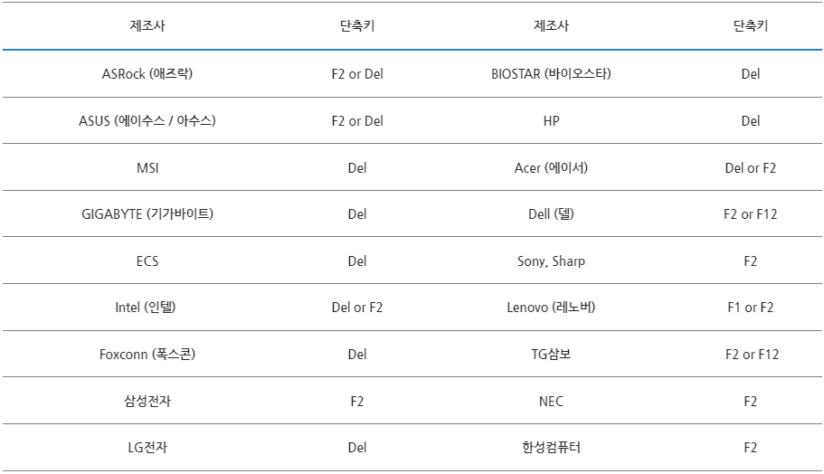
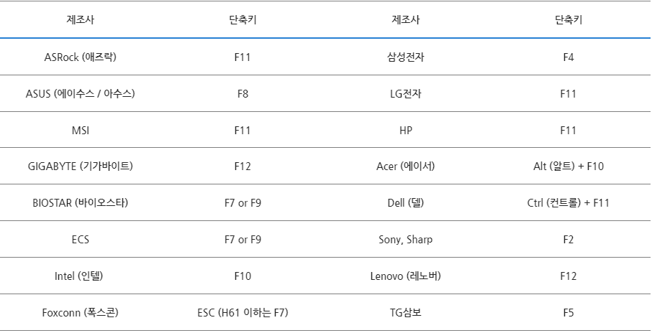
부팅하기
1.1
부팅하기
컴퓨터가 꺼진 상태로 USB 연결
전원 버튼을 누름과 동시에 [F11]을 계속 클릭 (누르고 있는 게 아니고, 연타해야 함)
이때, 메인보드 제조사별로 바이오스 설정 진입단축키가 다름
화면에 ‘Ubuntu’ 라고 뜨면, 설치가 시작되는 것

Slide 5
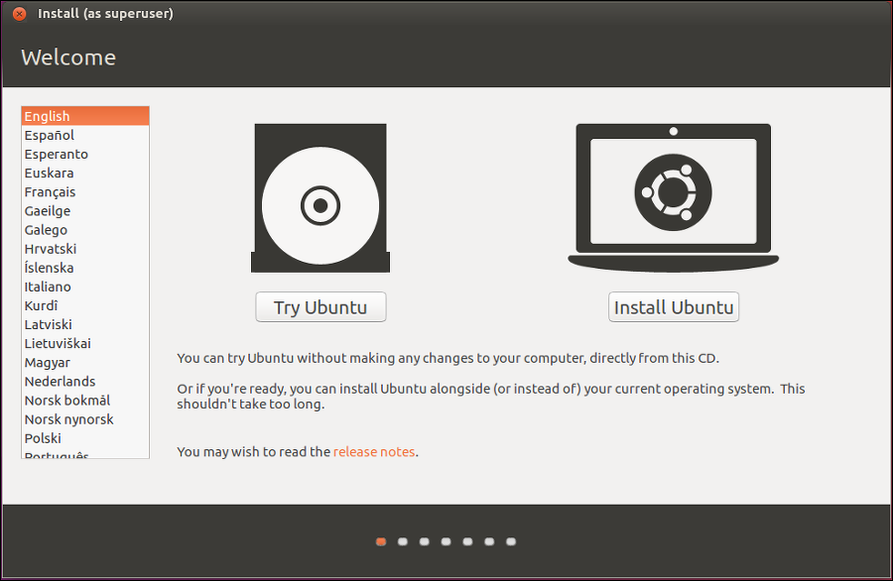
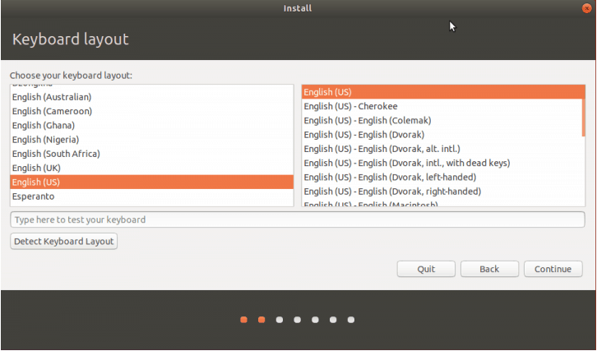
Ubuntu 설치
1.2
Ubuntu 설치하기
다음의 순서로 설치를 진행
1. Install Ubuntu 클릭
2. Language 설정 후 Continue 클릭

Slide 6
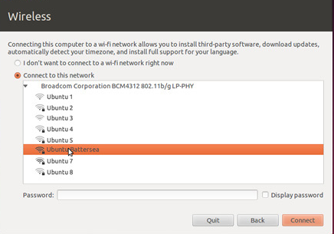
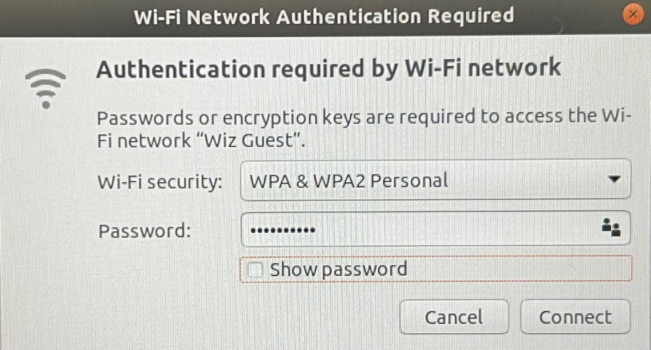
Ubuntu 설치
1.2
Wi-Fi Password
3. Wi-Fi 선택 후 Connect 클릭
4. Password 입력 후 Connect 클릭

Slide 7
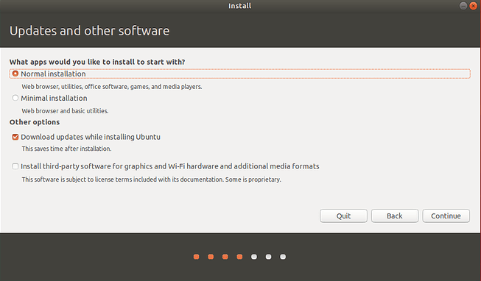
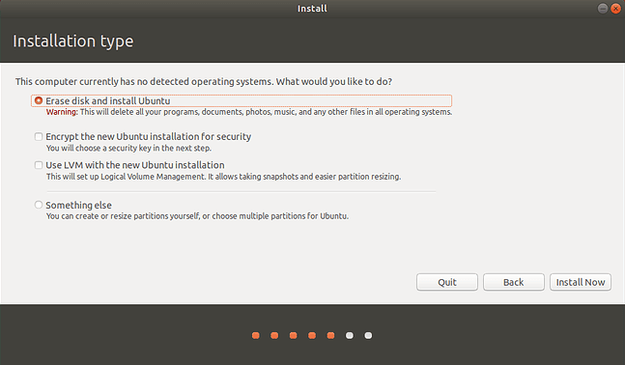
Ubuntu 설치
1.2
5. Continue 클릭
6. Install Now 클릭

Slide 8
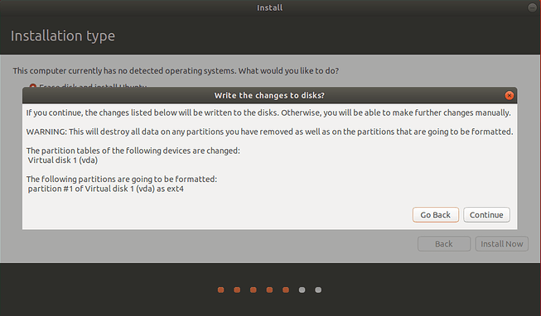
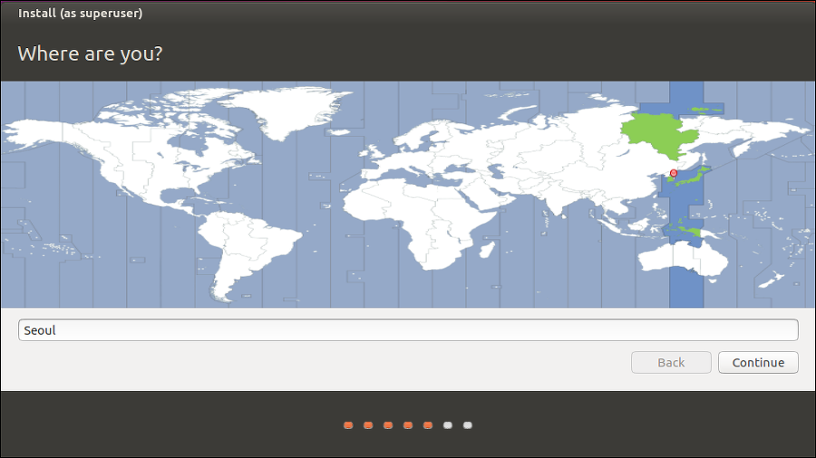
Ubuntu 설치
1.2
7. Continue 클릭
8. 시간 및 날짜를 Seoul로 설정 후 Continue 클릭

Slide 9
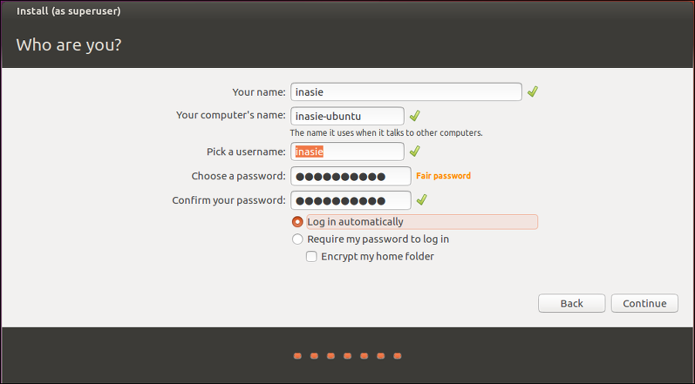
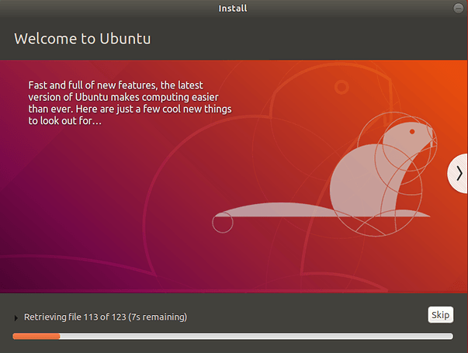
Ubuntu 설치
1.2
Name
자동생성
자동생성
Password
Password
9. Name, Password 입력 후 Continue 클릭
10. 기다리기

Slide 10

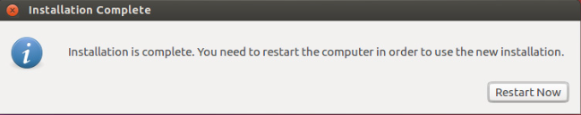
Ubuntu 설치
1.2
[우분투 18.04 설치 시, 재부팅 후 검은 화면에 커서만 뜨는 경우]
11. Restart Now 클릭 후 재부팅
(전원이 꺼졌을 때, USB 뽑기)
해결법 : [전원]+[Shift]를 같이 누르고 있으면, 다시 부팅되면서 화면이 켜짐

Slide 11
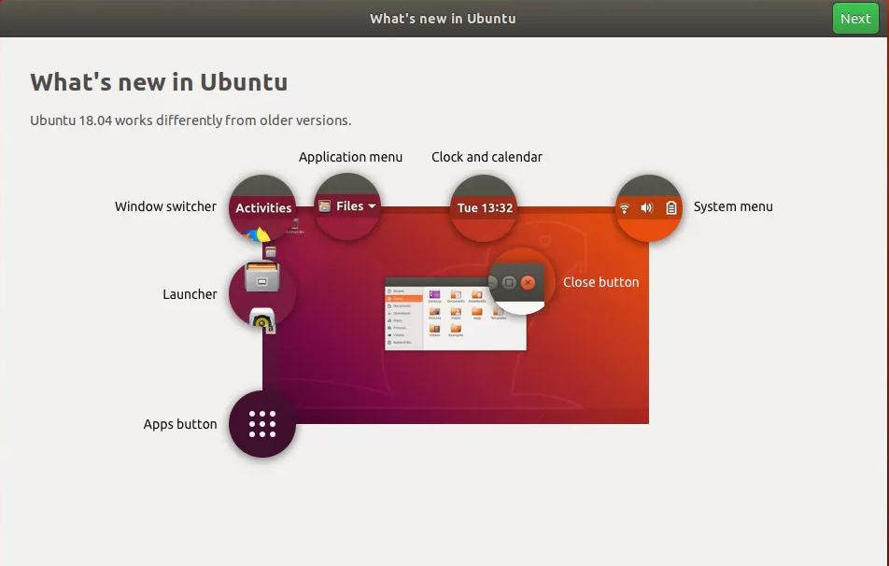
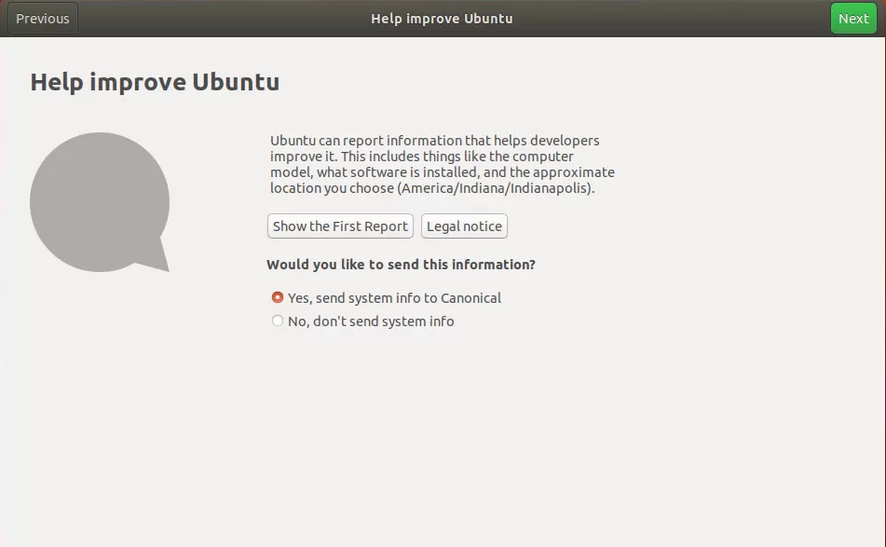
Ubuntu 설치
1.2
재부팅된 후
12. Next 클릭
13. No 체크 후 Next 클릭

Slide 12
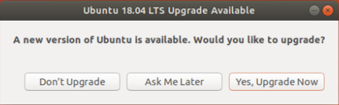

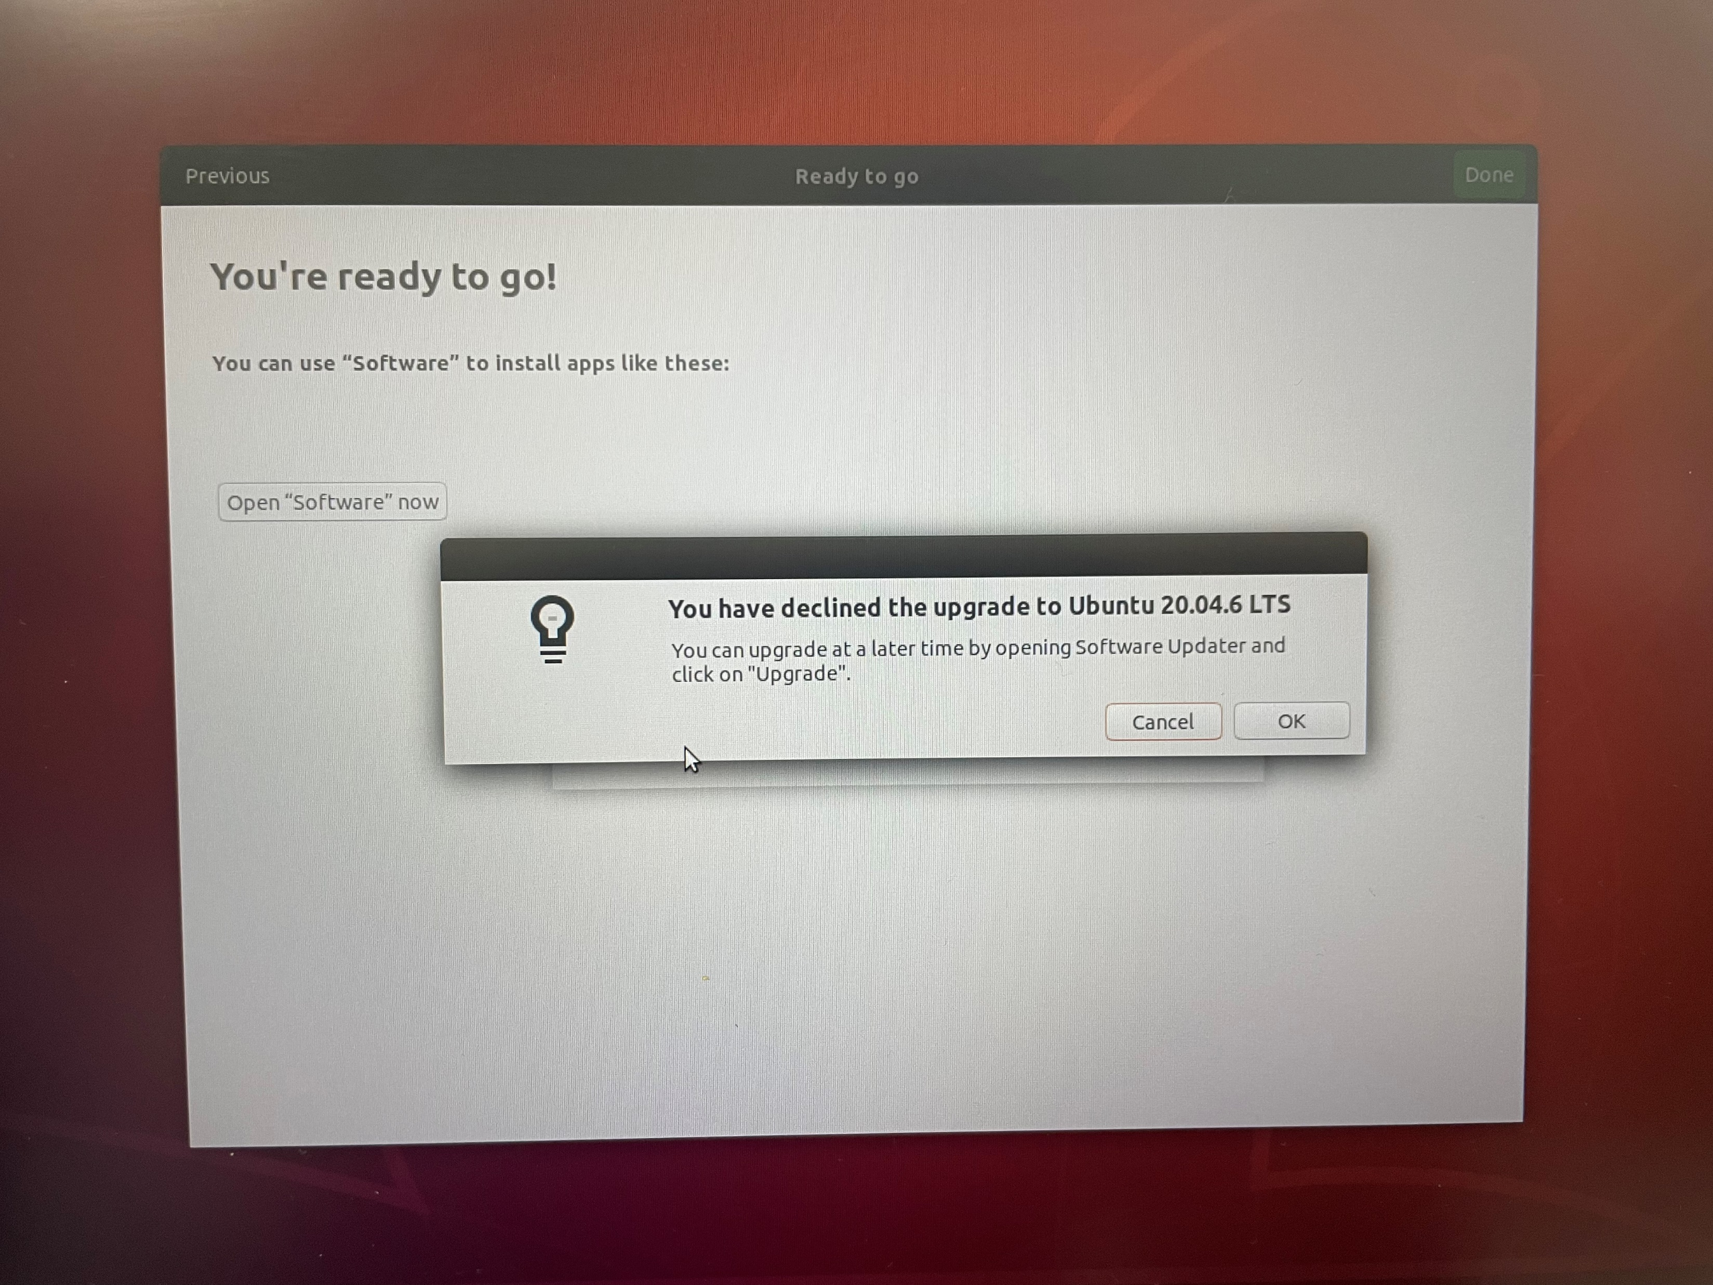
Ubuntu 설치
1.2
14. Don’t Upgrade 클릭
15. OK 클릭
16. 설치 완료

Slide 13
Vim Editor
02
2.1 Vim Editor 설치
2.2 “Hello World!” 출력 구현
2.3 Vim Editor 명령어

Slide 14
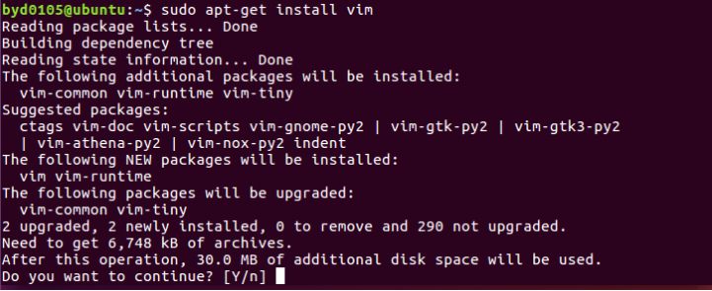
Vim Editor 설치
2.1
Terminal 열기
마우스 오른쪽 클릭 → Open Terminal 클릭
vim editor 설치하기
아래 명령어 입력
“Do you want to continue? [Y/n]” 이라고 뜨면, 키보드에서 [y] 클릭
설치 완료
$sudo apt-get install vim

Slide 15
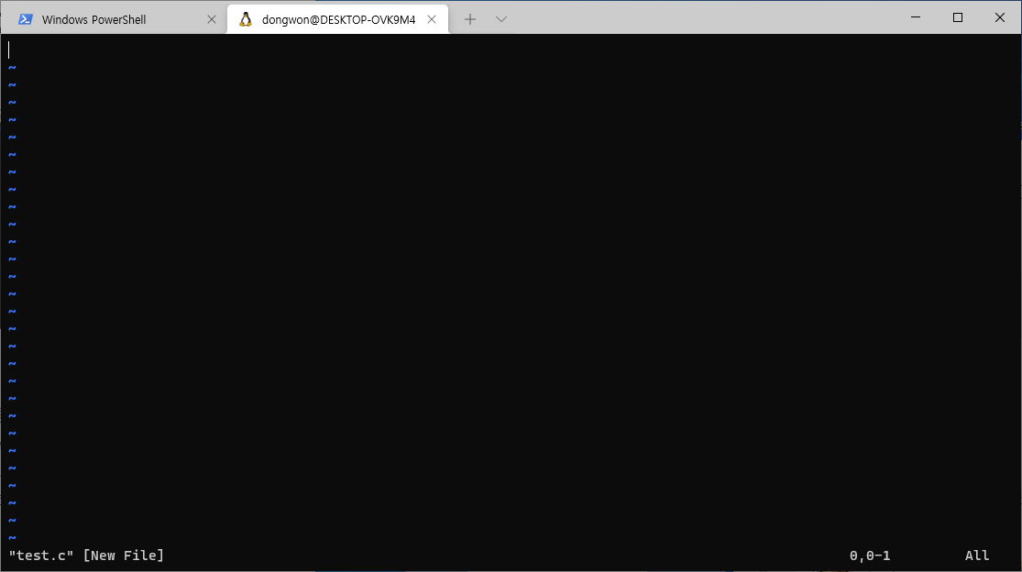
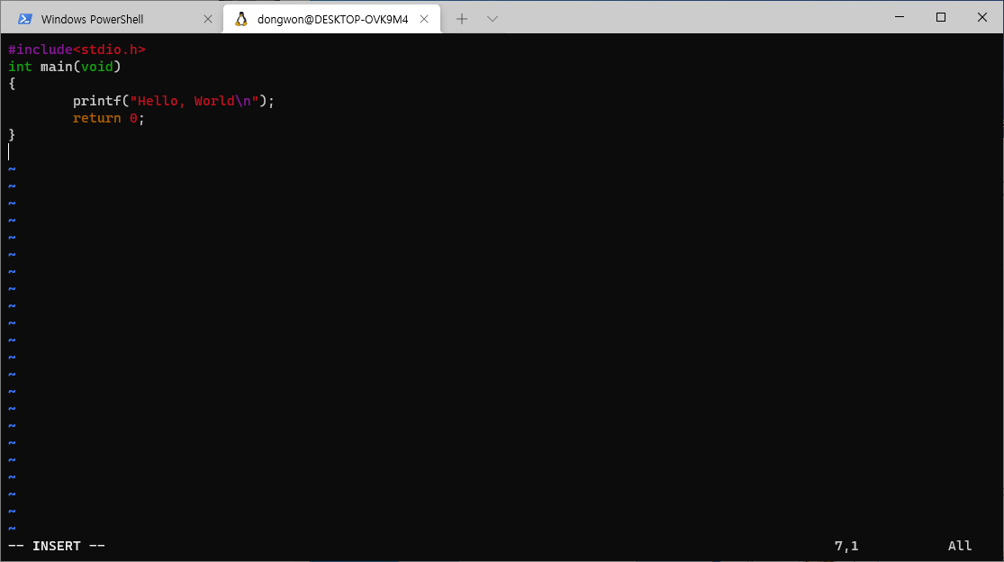
“Hello World!” 출력 구현
2.2
“Hello World!” 코드 입력 및 저장
파일 생성 → $vim [파일이름].c 입력
파일 생성 명령어를 입력하면, 아래의 왼쪽 화면으로 넘어감
왼쪽에서 ‘i’ 입력 → 입력 모드로 변환 → 밑의 파일이름 부분이 – INSERT – 로 바뀌는 것을 확인 가능
이제 “Hello World!” 출력하도록 코드 구현
구현 마치면, [ESC]키 클릭 → [:wq] 입력 (‘:wq’의 의미 : 저장하고 종료)

Slide 16
Vim Editor 명령어
2.3
시작 명령어 정리
명령어 | 설명 | 예제
vi [파일명] | 파일열기, 작성 | vi test.cpp
vi - [행번호][파일명] | 파일을 열고, 입력한 행으로 커서 이동 | vi -100 test.cpp
vi -/”[검색문자열]”[파일명] | “문자열”의 처음발생 단어부터 열기 | vi -/”abc” test.cpp
vi –r [파일명] | 손상된 파일 회복 | vi -r test.cpp
view [파일명] | 읽기 전용으로 열기 | view test.cpp
문자, 행 삽입 및 보관, 종료 명령어
커서 | 설명
a | 커서 오른쪽에 문자 삽입
i | 커서 왼쪽에 문자 삽입
o | 커서 아래에 행 삽입
ESC | 종료
커서 | 설명
:w | 변경사항 저장
q | 수정한 파일을 저장하지 않고 종료
q! | 변경 사항 저장하지 않고 종료
:wq | 변경사항 저장하고 종료

Slide 17
gcc/g++
03
3.1 gcc/g++ 설치
3.2 gcc/g++ 컴파일

Slide 18
gcc/g++ 설치
3.1
원하는 버전의 gcc/g++ 설치
1. apt를 통해 gcc 9를 설치하기 위해서는 gcc의 최신버전이 올라오는 'ubuntu-toolchain-r/test' PPA(Personal Package Archive)를 추가
$sudo apt install software-properties-common
$sudo add-apt-repository ppa:ubuntu-toolchain-r/test
2. PPA 추가가 완료되면, 아래와 같이 gcc 9을 설치
$sudo apt install gcc-9 g++-9
3. gcc-9, g++-9 처럼 실행할 때 명시적으로 버전을 지정할 수 있으나 번거롭지 않기 위해 update-alternatives 를 이용해 gcc에 매핑
$sudo update-alternatives --install /usr/bin/gcc gcc /usr/bin/gcc-9 90 --slave /usr/bin/g++ g++ /usr/bin/g++-9 --slave /usr/bin/gcov gcov /usr/bin/gcov-9
4. 아래 명령어를 통해 gcc/g++ 버전 확인
$gcc --version
$g++ --version

Slide 19
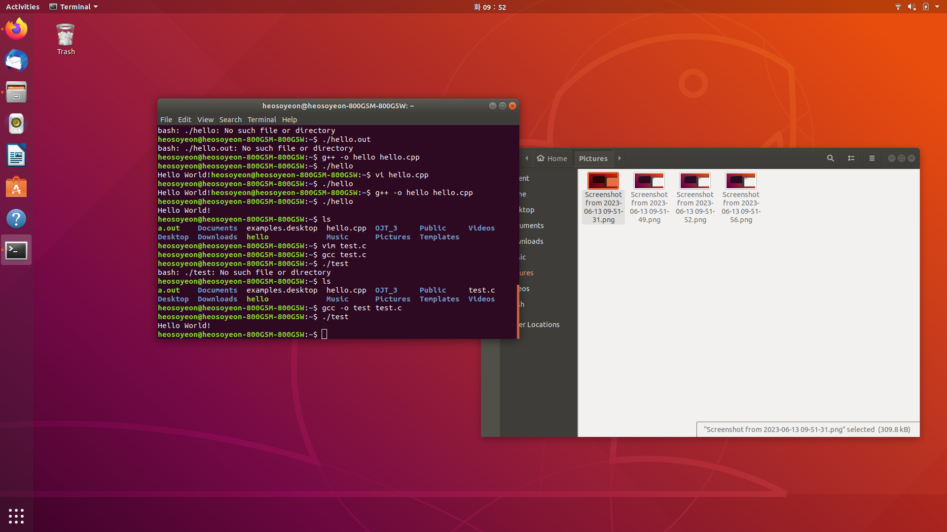
gcc/g++ 컴파일
3.2
gcc 컴파일
1. 실행파일 생성
$gcc -o test test.c
2. 디렉토리 확인
$ls
2. 결과 출력
$./test

Slide 20
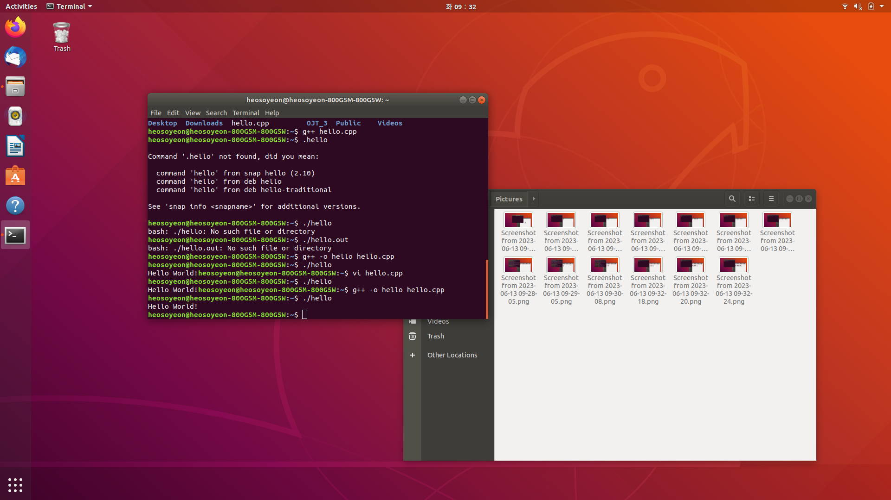
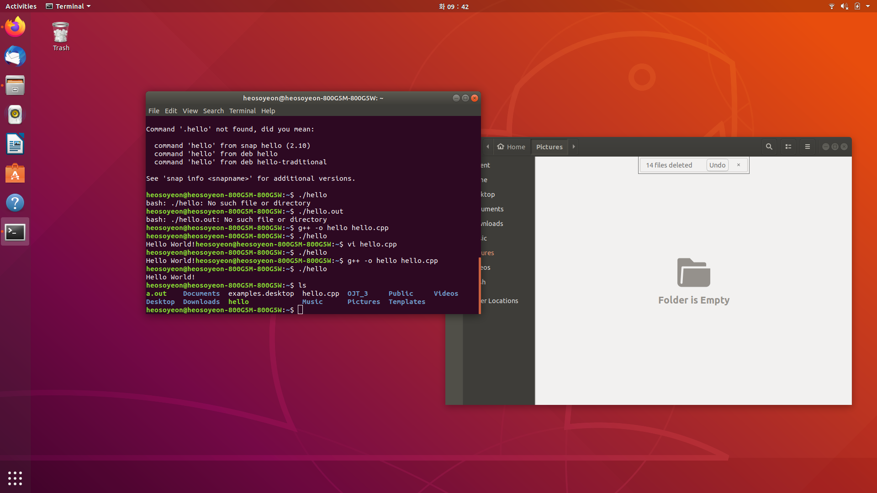
gcc/g++ 컴파일
3.2
g++ 컴파일
1. 실행파일 생성
$g++ -o hello hello.cpp
2. 디렉토리 확인
$ls
3. 결과 출력
$./hello

Slide 21
참고
5
부팅 USB로 설치하기
https://blog.naver.com/lghlove0509/220945321628
Ubuntu 개발환경 설정
https://inasie.tistory.com/38
최신 버전의 gcc 설치
https://kukuta.tistory.com/394
vi/vim 편집기 명령어
https://iamfreeman.tistory.com/entry/vi-vim-%ED%8E%B8%EC%A7%91%EA%B8%B0-%EB%AA%85%EB%A0%B9%EC%96%B4-%EC%A0%95%EB%A6%AC-%EB%8B%A8%EC%B6%95%ED%82%A4-%EB%AA%A8%EC%9D%8C-%EB%AA%A9%EB%A1%9D

Slide 22
Thank You

